Slide 1

Моя педагогическая находка:
«Дидактические занятия и упражнения по речевому развитию с детьми дошкольного возраста»
Воспитатель:
Старицына Е.И

Slide 2
Цель занятия – привлечь внимание детей к речи. Показать детям, какую роль для человека играет правильная речь, почему её необходимо развивать.
Задачи: - познакомить детей друг с другом - создать атмосферу группового доверия и принятия - формировать понятие о правильной, красивой речи - Развивать внимание, диалогическую речь, выразительность речи, память, внимание, воображение, фонематический слух, ритмичность движений.

Slide 3
Упражнение «Во дворе». Цель: Развивать речевой слух и способность к звукоподражанию.
Оборудование: Игрушечные петух, курица, кошка, собака, корова.
Ход: Воспитатель выразительно читает стихотворение и показывает соответствующие игрушки.
Ку-ка-ре-ку! Кур стерегу.
Кудах-тах-тах! Снеслась в кустах.
Мур-мур-мур, Пугаю кур!
Ам-ам! Кто - там?
Кря-кря-кря! Завтра дождь с утра!
Му-му-му! Молока кому? (А. Барто) Прочитав стихотворение, воспитатель задает ребенку вопросы: «Как корова мычит?», «Как собачка лает?», «Как уточка крякает?»

Slide 4
Упражнение «Тук-тук». Цель: Развивать голосовой аппарат, обучать громкому и тихому, быстрому и медленному произношению. Закрепить правильное произношение звуков «т» и «к». Развивать чувство ритма.
Ход: Воспитатель показывает молоточек и предлагает послушать, как он стучит «тук-тук-тук». Ребенок имитирует постукивание: кулачком - молоточком стучит по ладошки и повторяет «тук-тук-тук». Воспитатель говорит: «Мой молоточек может стучать громко (стучит и громко произносит «тук-тук-тук»), а может и тихо (показывает)». Малыш повторяет. Далее воспитатель говорит, что молоточком можно стучать быстро и медленно (показывает и произносит звукоподражание «тук-тук-тук» в быстром и медленном темпе). Малыш повторяет. В конце игры можно дать ребенку постучать своим молоточком

Slide 5
Упражнение «Будьте внимательными». Цель: Научить детей правильно произносить звук «щ» в словах.
Содержание: Дети сидят лицом к воспитателю. Он предлагает:
- Сегодня мы будем искать звук «щ» в словах. Я говорю слова, а вы хлопайте в ладоши, если услышите этот звук. (Слова: «щука», «лампа», «веник», «щетка», «поезд», «кубики», «щенок», «щи», «хлеб», «дрова», «щепки», др.)

Slide 6
Упражнение «Зайка». Задача: различение холодной и теплой струй выдыхаемого воздуха.
Взрослый читает стихотворный текст:
Зайке холодно сидеть
Надо лапоньки погреть (дует на руки ребенка, сложенные лодочкой, теплой струей воздуха).
Лапку заинька обжег.
На нее подуй дружок (дует на руки ребенка, используя холодную струю воздуха).
Затем предлагается ребенку также подуть.

Slide 7
Упражнение «Ароматные коробочки». Задача: формировать носовой вдох.
Оборудование: Для проведения игры необходимо подготовить набор коробочек с различными наполнителями (еловые или сосновые иголочки, специи, апельсиновые корочки).
Взрослый предлагает ребенку понюхать каждую коробочку из набора и спросить: «Чем пахнет?», затем рассмотреть её содержимое.

Slide 8
Дидактический материал

Slide 9
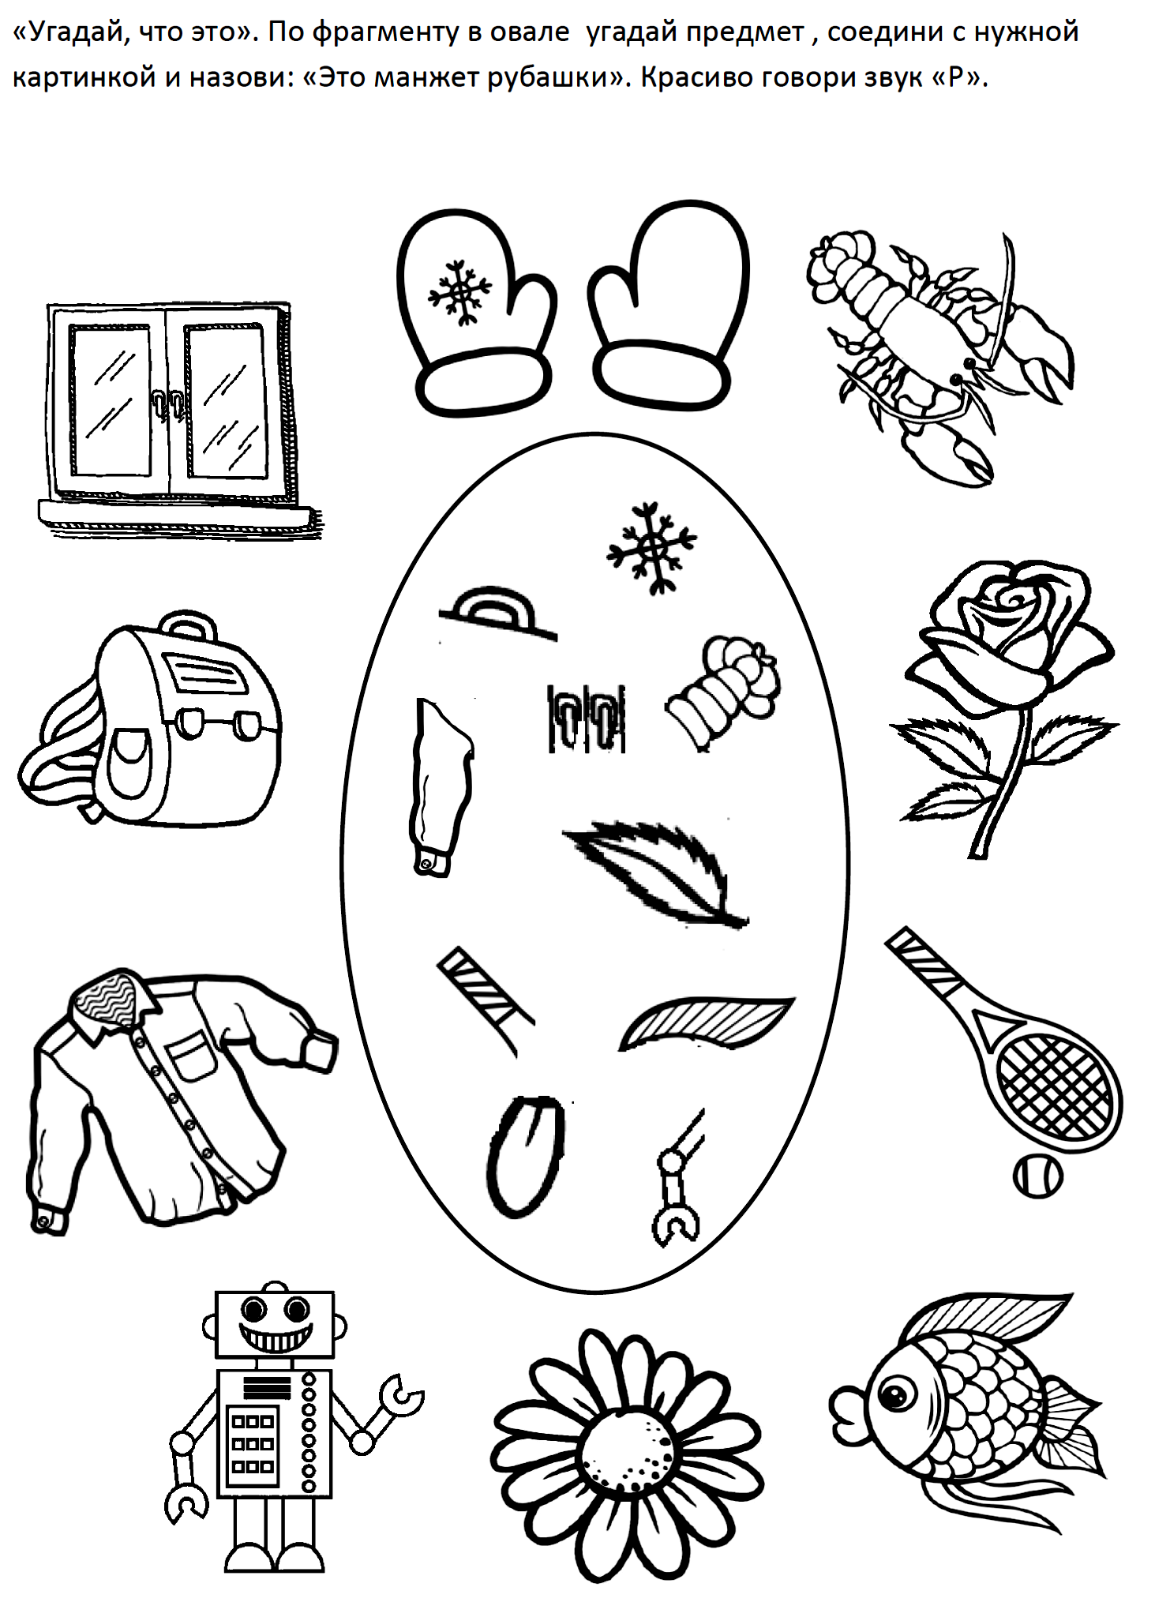

Slide 10
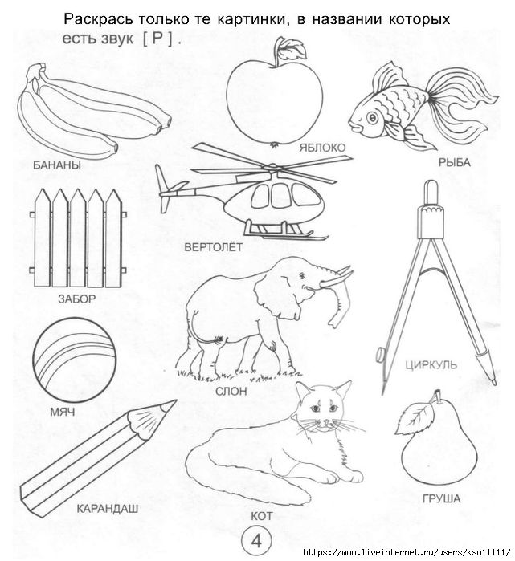

Slide 11


Slide 13
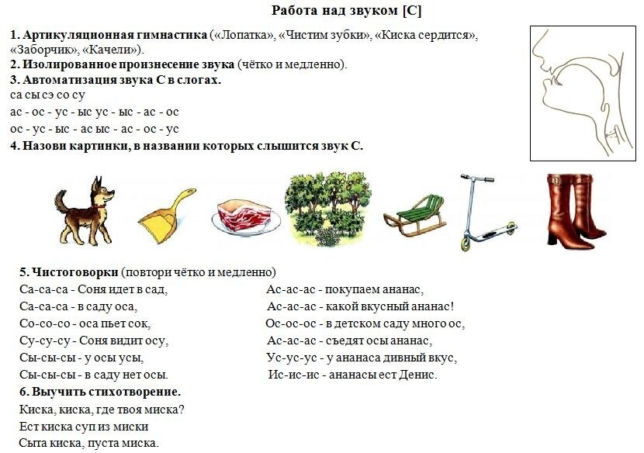

Slide 14
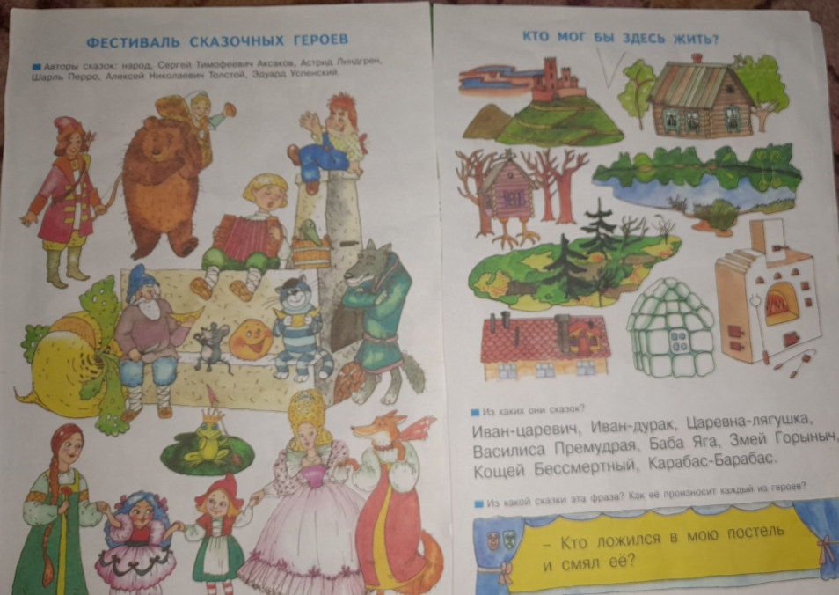
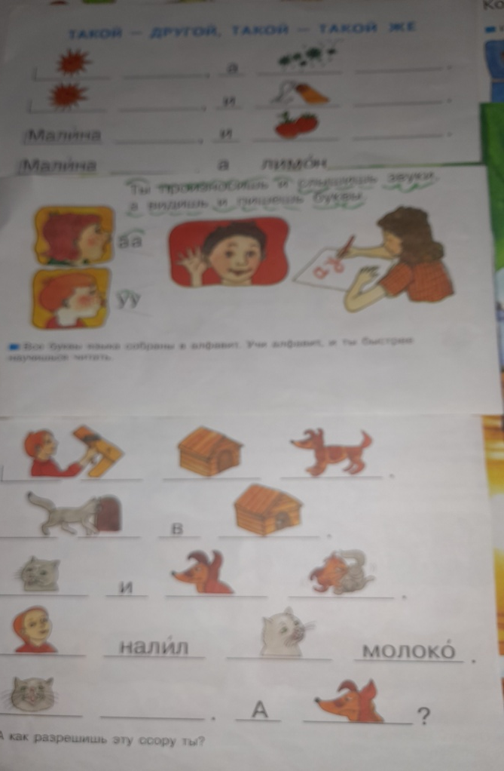

Slide 15
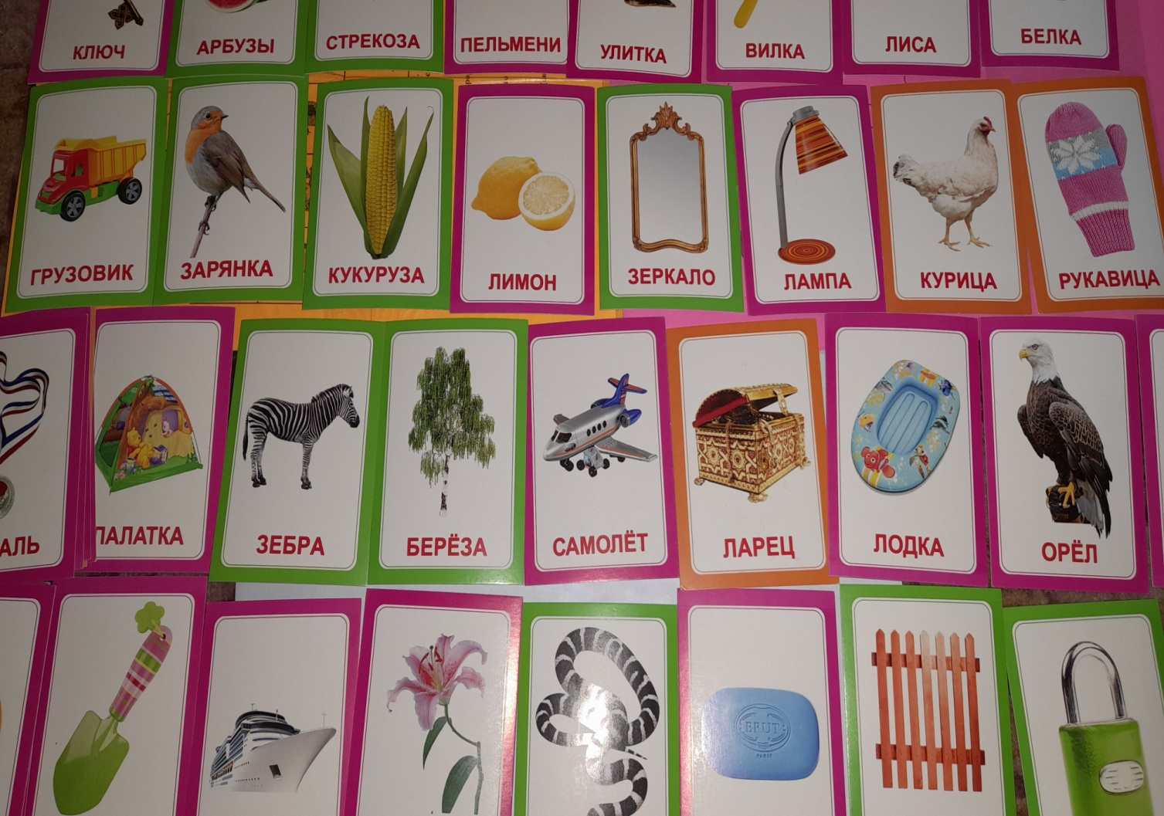

Slide 16
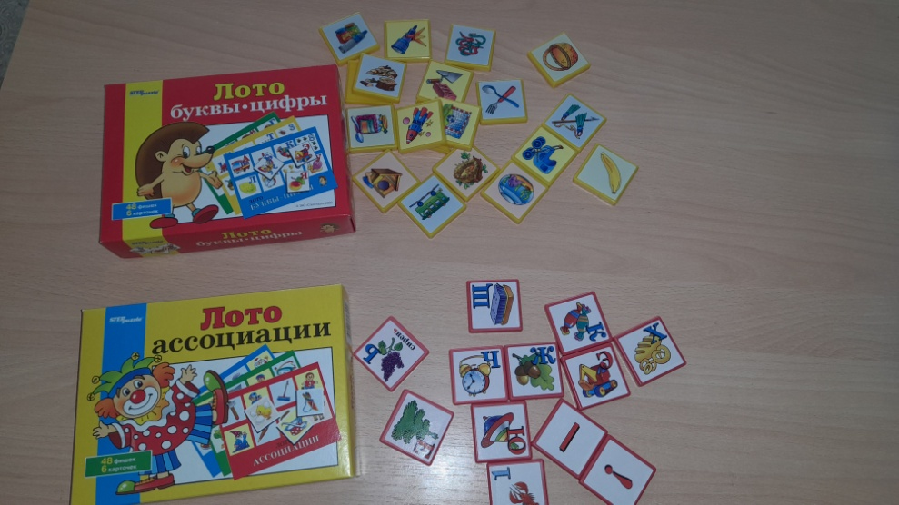
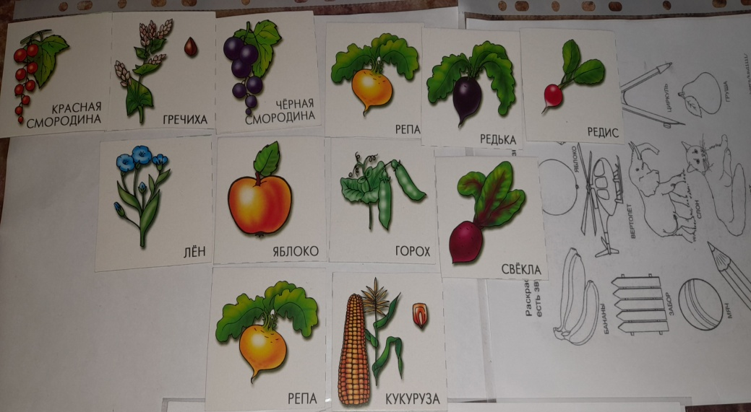

Slide 17
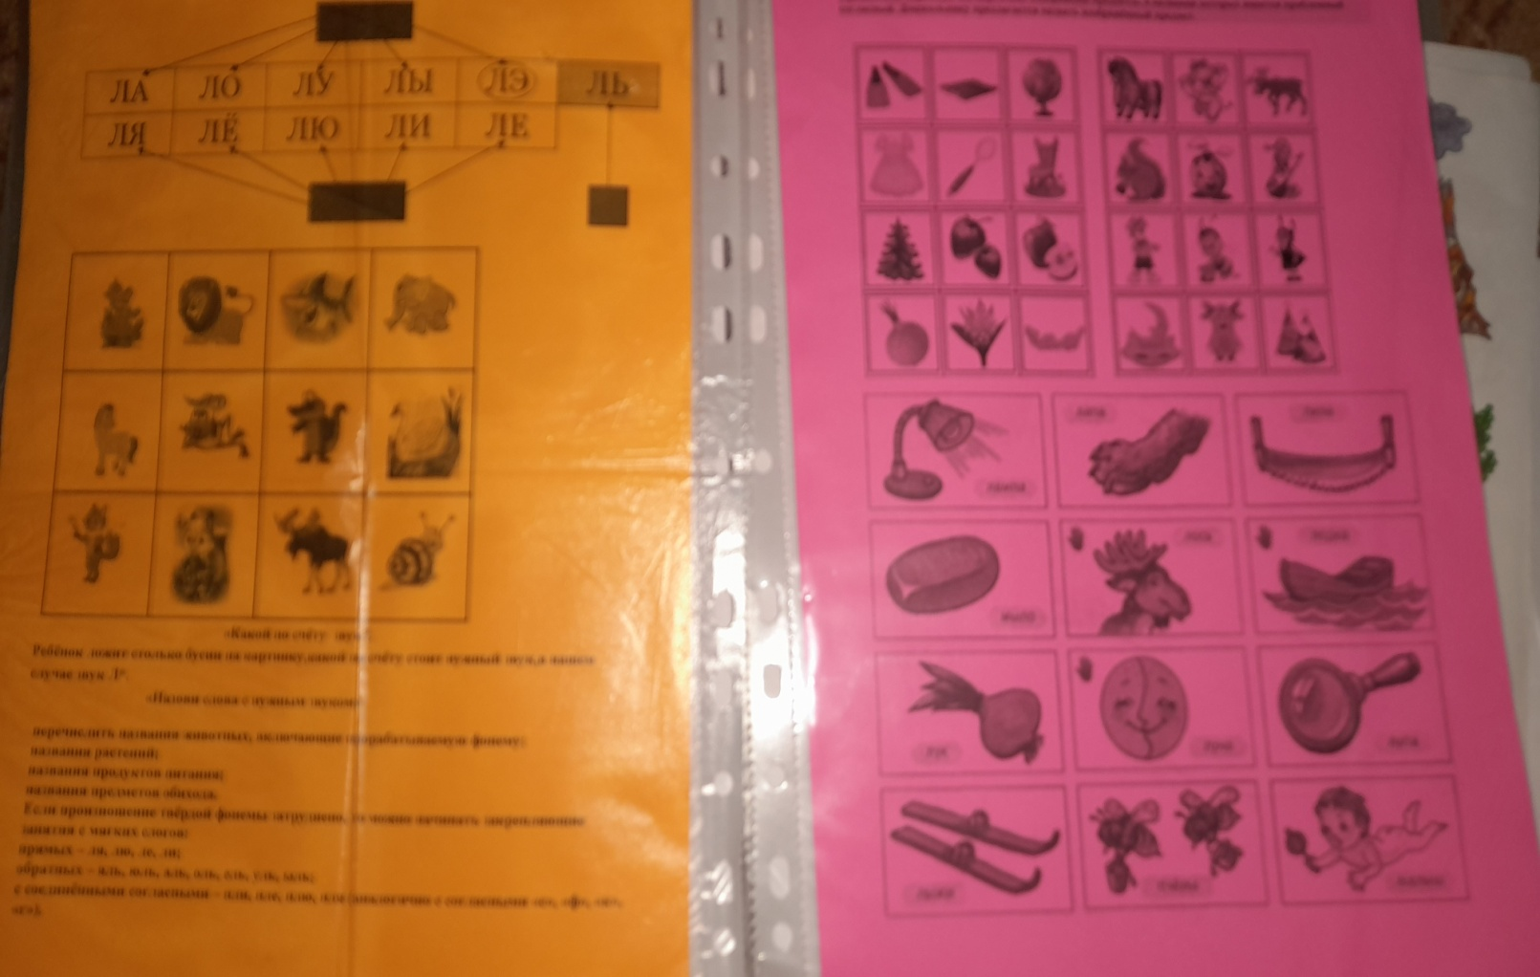

Slide 18
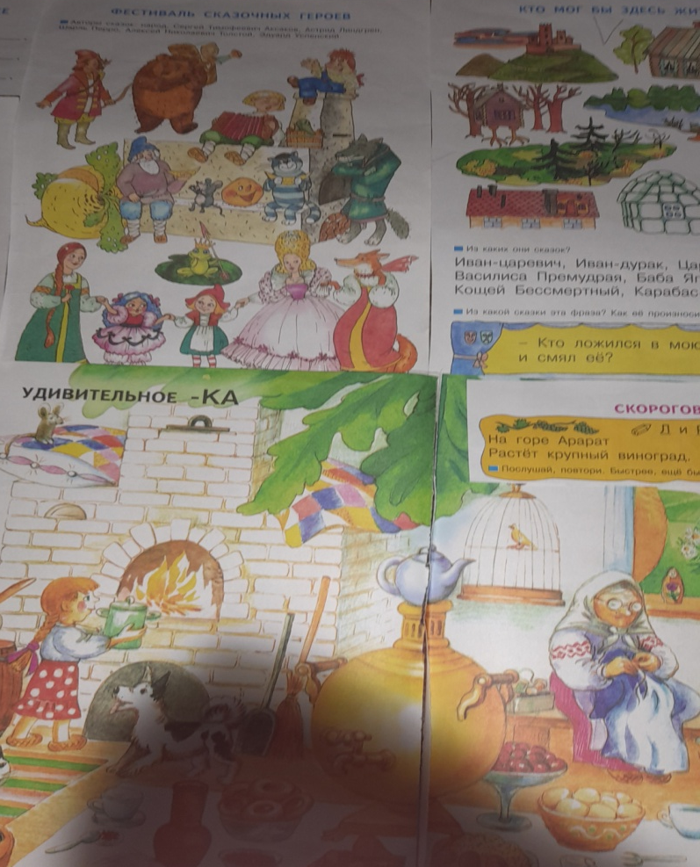
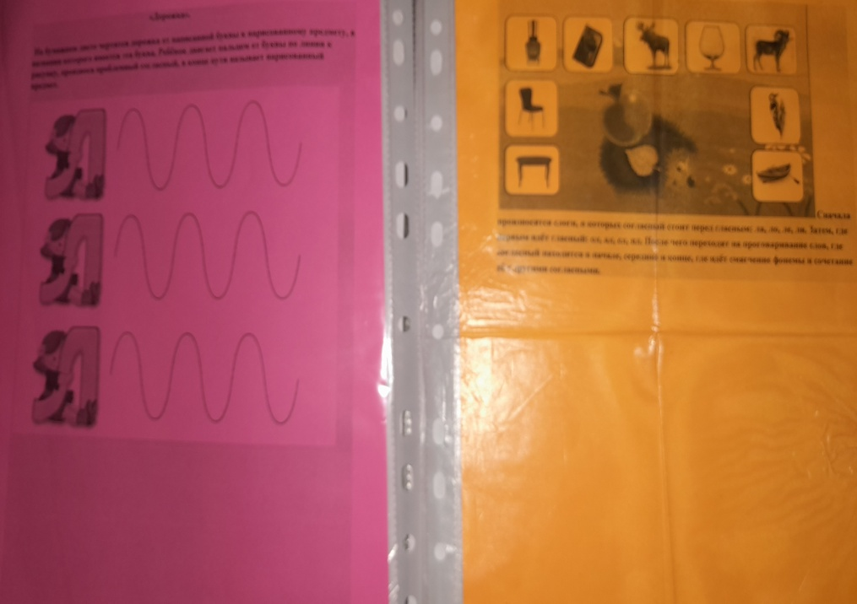

Slide 19
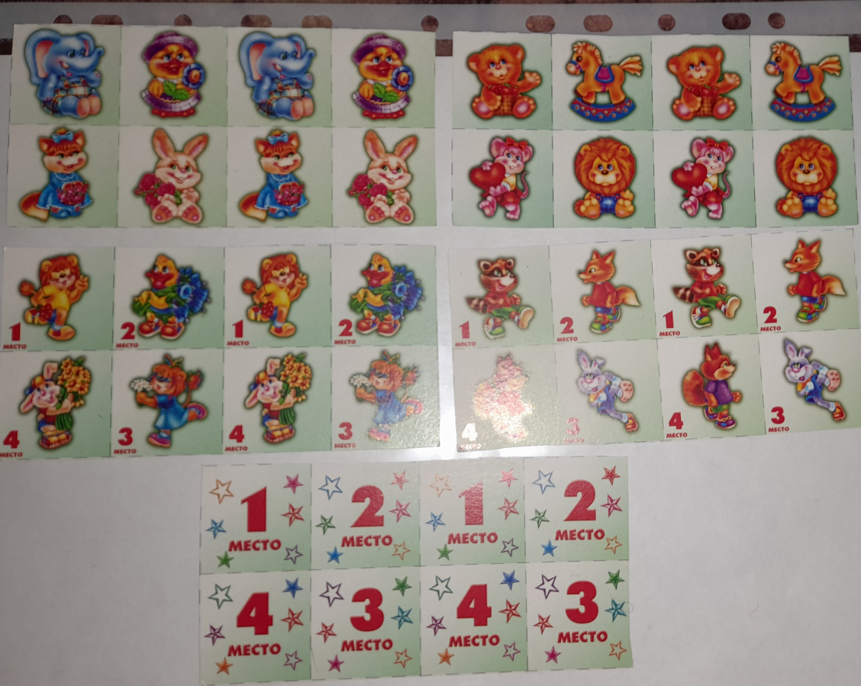
Стимулятор
Итог занятий

